Slide 1
התניה קלאסית

Slide 2
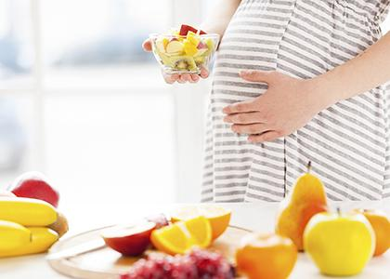

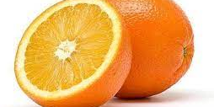
על פירות ובחילות בהריון
בתחילת ההריון של עדי, היא סבלה מבחילות הריון.
באותה התקופה, התפרסם מחקר על הערך הבריאותי של אכילת תפוזים ולכן
בתחילת היום, הייתה עדי מתמידה לאכול תפוז בארוחת הבוקר.
פעמים רבות היא הייתה אוכלת תפוז בזמן שסבלה מבחילה.
כעבור זמן מה, שמה לב שאכילת התפוז בפני עצמה מעוררת בה בחילה.
לא רק זה, בשלב מסוים אכילת פירות הדר נוספים כקלמנטינה ואשכולית היו מעוררים בה בחילה, גם אחרי שכבר ילדה ובכלל לא סבלה מבחילות. כיום תתעורר בחילה אצל עדי רק למשמע המילה "תפוז".

Slide 3
רכיבי ההתניה הקלאסית
UCS
גירוי בלתי מותנה (Unconditioned stimulus)
  גירוי שמעורר תגובה ללא התניה מוקדמת
  🡨 במקרה הנוכחי: הורמונים שגורמים לבחילה בזמן ההיריון.
UCR
תגובה בלתי מותנית(Unconditioned response)
  התגובה המקורית לגירוי הבלתי מותנה
  🡨 במקרה הנוכחי: תחושת הבחילה כתוצאה מההיריון.
CS
גירוי מותנה (Conditioned stimulus)
  גירוי ניטראלי במקור, שיוצר תגובה מותנית בעקבות קישור בינו לבין הגירוי הבלתי מותנה
  🡨 במקרה הנוכחי: התפוז
CR
תגובה מותנה (Conditioned response)

Slide 4
ועכשיו אתם
חישבו על איזושהי התניה שנמצאת אצלכם או אצל אנשים שאתם מכירים:
1. מה הגירוי המותנה?
2. מה הגירוי הבלתי מותנה?
3. מה היא התגובה המותנית?
4. מה התגובה הבלתי מותנית?
גירוי בלתי מותנה (UCS): Unconditioned stimulus
גירוי שמעורר תגובה ללא התניה מוקדמת
תגובה בלתי מותנית (UCR): Unconditioned response
התגובה המקורית לגירוי הבלתי מותנה
גירוי מותנה (CS): Conditioned stimulus
גירוי ניטרלי במקור, שיוצר תגובה מותנית בעקבות קישור בינו לבין גירוי בלתי מותנה
תגובה מותנית (CR): Conditioned response
תגובה לגירוי המותנה שנרכשת לאחר תהליך ההתניה

Slide 5
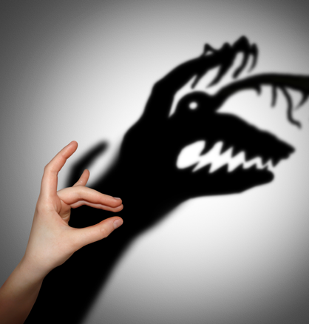
הכחדה והכללה
מתי חשוב להכחיד למידה?

Slide 6
